Slide 1
LE PARTAGE DU MONDE, de l’an 200 av. JC à nos jours Esquisse d’une histoire géopolitique universelle Mardi 16 avril 2024 (12/15) 8ème période : 1815-1914 Europe et Russie à la conquête de l’Orient et de l’Asie 1839-1856 : L’Europe, l’Empire ottoman des Tanzimat Le retour de la question d’Orient et la guerre de Crimée

Slide 2
8ème période : 1815-1914 Europe et Russie à la conquête de l’Orient et de l’Asie 1839-1856 : L’Europe, l’Empire ottoman des Tanzimat Le retour de la question d’Orient et la guerre de Crimée
1839 : Naissance de l’ère des Tanzimat
1808-1839 : Sous Mahmoud II, 1ère modernisation de l’Empire ottoman : La fin des janissaires et des spahis, remplacés par une armée turque de conscription ; La recentralisation met fin aux pouvoirs locaux autonomes
Nov. 1839 : Les Tanzimat : Suppression des inégalités religieuses, égalité juridique de tous les sujets et naissance d’une citoyenneté ottomane ; Sécularisation de l’Etat et établissement de tribunaux séculiers ; Suppression des fermes et naissance d’une véritable administration fiscale ; Mises en place d’une gendarmerie, d’un système régulier de recrutement militaire, d’un enseignement secondaire et supérieur et de ministères de plein exercice
1840-1853 : Le retour de la question d’Orient : L’affaire des Lieux Saints en Palestine et le printemps des peuples en Moldavie-Valachie ; Le déclenchement de la guerre de Crimée
1844 : La pression russe à travers le mémorandum de Nicolas 1er : Protection des minorités chrétiennes et à court terme, partage de l’Empire ottoman
1840-1852 : La crise des Lieux Saints à Bethléem et Jérusalem : En Palestine, prosélytisme britannique des protestants et du sionisme chrétien ; Réaction orthodoxe et réaction catholique de la France qui réclame une internationalisation de Jérusalem ; A la Pâques 1846, querelle violente entre catholiques et orthodoxes ; La crise religieuse devient une crise politique entre la France et la Russie
1848-1849 : Le Printemps des peuples : En Moldavie, Valachie et Transylvanie hongroise, l’intervention de la Russie et de l’Autriche met en échec le soulèvement des Roumains
Jan.-Oct. 1853 : Crise entre la Russie et l’Empire ottoman soutenu par la France et la Grande-Bretagne ; Déclenchement de la guerre de Crimée

Slide 3
Oct. 1853-Mars 1856 : La guerre de Crimée : La Russie vaincue face à une coalition France-Grande Bretagne-Empire ottoman-Piémont Sardaigne ; Le traité de Paris entérine l’intégrité de l’Empire ottoman
Oct. 1853-Jan. 1854 : Conflit russo-turc en Moldavie ; Attaque navale des Russes à Sinope et entrée de la flotte franco-britannique en mer Noire
Mars-juin 1854 : France et Grande-Bretagne entrent en guerre contre la Russie et envoient un corps expéditionnaire à Varna ; Mais avec l’accord des Ottomans, l’Autriche occupe la Moldavie-Valachie et la Russie s’en retire
Sept. 1854-Sept. 1855 : Le siège de Sébastopol
Oct.-Nov. 1855 : Derniers mouvements : Les Alliés occupent les bouches du Dniepr ; Au-delà du Caucase, les Russes s’emparent de Kars
Mars 1856 : Traité de Paris : La Russie renonce à toute ingérence dans l’Empire ottoman ; Elle cède les bouches du Danube ; Démilitarisation de la mer Noire

Slide 4
*Rappels…
En Europe…
*1848 : Le Printemps des peuples
*1849 : Le temps de la réaction
Le Printemps des peuples est terminé
*Bilan en quatre points…
a) En Italie
Malgré l’affirmation du Piémont-Sardaigne
Et l’espoir qu’il suscite, retour au statu quo ante
b) En Allemagne, idem…
Malgré l’affirmation de la puissante Prusse
Et l’espoir qu’elle suscite, retour au statu quo ante
NB : Dans les deux cas, la victoire se fera
Pour l’Italie : Contre l’Autriche avec l’aide de la France
Pour l’Allemagne : Contre l’Autriche et la France
c) L’Empire autrichien…
Sauvé pour cette fois de l’éclatement
Et en grande partie grâce à l’intervention russe

Slide 5
d) 1849
Les révolutionnaires nationalistes ont été vaincus
Et la carte européenne n’a pas changé
*En revanche, dans les têtes, et malgré les échecs
Les expériences de 1848 ont laissé des traces…
Et dès les années 1850
La vague nationaliste reprendra
Avec des 1^{ères} réussites
*Comparons…

Slide 6
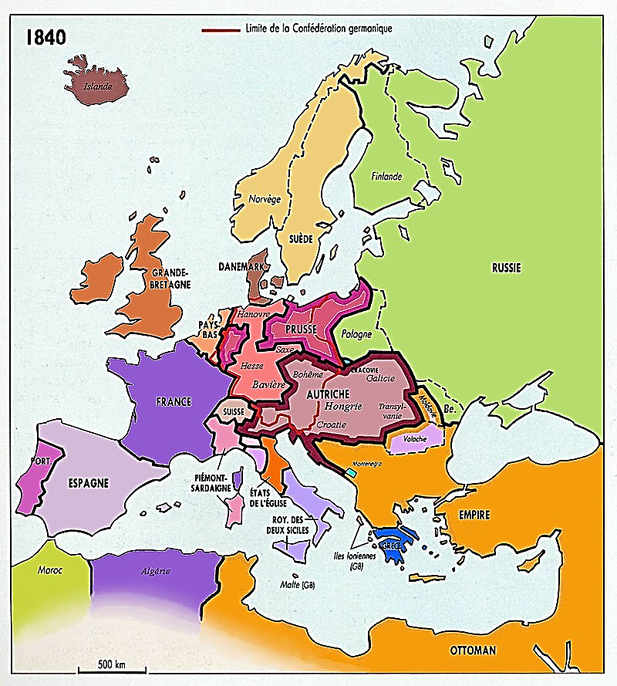
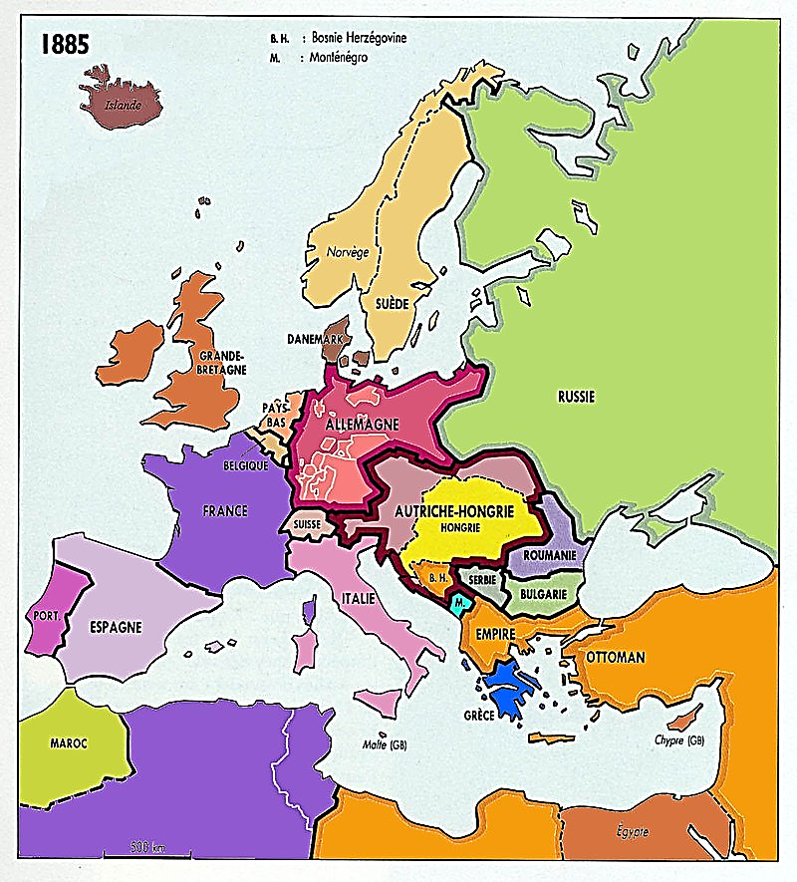
*Comparons
1840 et 1885
*Une Italie royale (1859-70)
Et un Empire allemand
(1866-71) unifiés
Apparaissent
NB : Ici, les nationalismes
N’ont pas séparé mais
Ils ont au contraire unifié
*A suivre…
*Continuons à comparer
Plus à l’est…

Slide 7
*1840 et 1885
*Après les années 1820-30
Indépendance de la Grèce Et des autonomies
Serbie, Moldavie, Valachie
Et Egypte…
Poursuite du démantèlement
De l’Empire ottoman
a) 1881-82 : Monde arabe…
Tunisie, Egypte
Sous protectorat
b) 1878 : Les Balkans…
Roumanie, Bulgarie, Serbie
Indépendantes
*Donc : 1840 et 1885
Des changements majeurs En Europe occidentale
Et dans l’Empire ottoman
*Les derniers avant 1913…

Slide 8
*Au programme donc…
*L’Europe occidentale
Avec Italie et Allemagne…
*Mais avant cela
L’Empire ottoman
*Et reprenons là où nous l’avions laissé, en 1839…

Slide 9
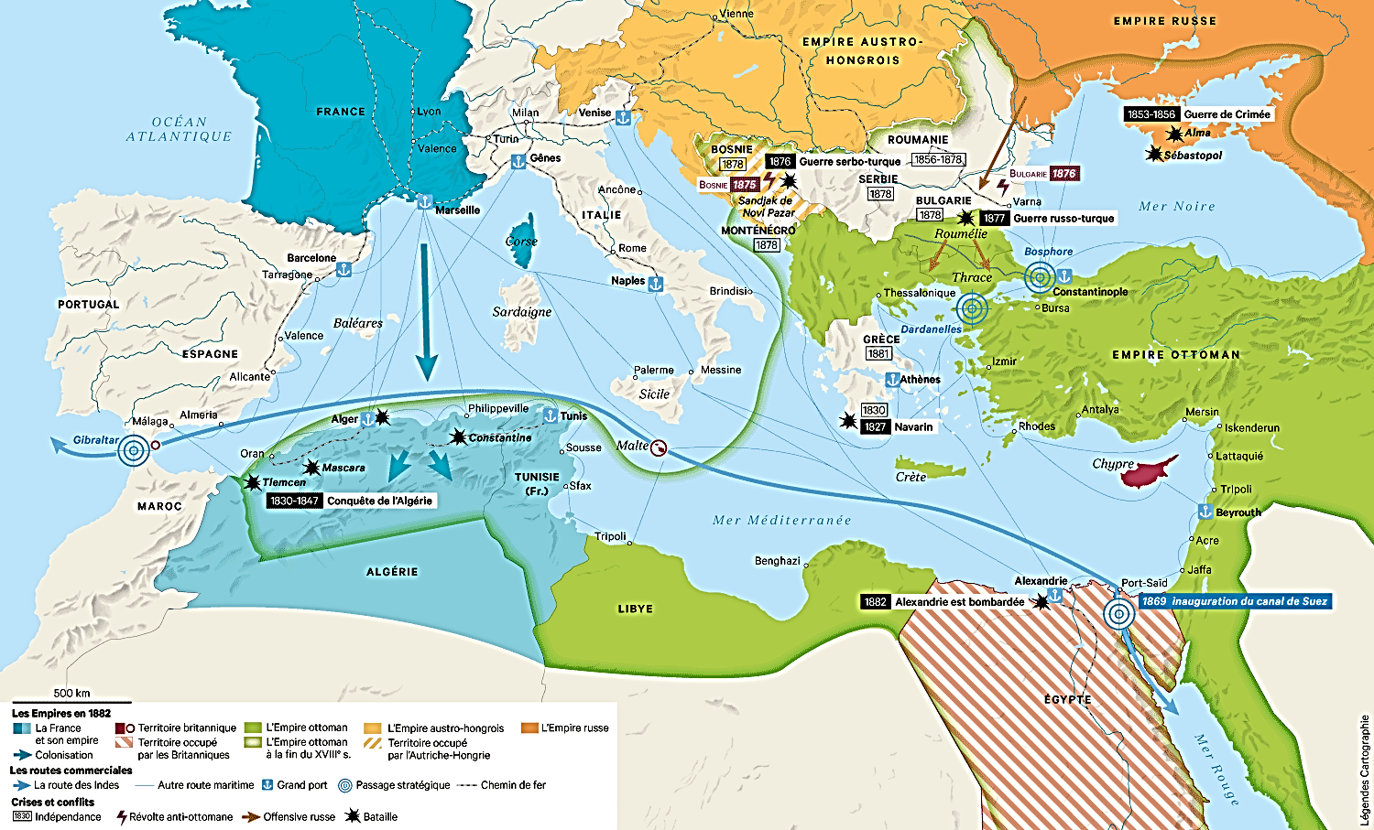
*Avril 1839 : En Syrie, 2nde guerre turco-égyptienne
Menée par le sultan Mahmoud II…
Contre Mehmet Ali, wali (gouverneur) d’Egypte
Et son fils Ibrahim Pacha, wali de Syrie-Palestine-Hedjaz
*Objectif du sultan : Reprendre la Syrie
Acquise après la défaite humiliante de 1832-33
*Juin 1839 : Les Ottomans à nouveau vaincus…
*1840 : Les puissances européennes interviennent
Russie, Autriche et GB
*Sans la France, écartée car pro-égyptienne…
*NB : Juillet 1839 : Mort de Mahmoud II
Son fils Abdülmecid, 16 ans, lui a succédé

Slide 10
*Oct.-nov. 1840 : Ibrahim et Mehmet vaincus
En Syrie et en Egypte
*Fév. 1841 : Ibrahim renonce
A la Syrie-Palestine et au Hedjaz
En revanche, Mehmet obtient du sultan Abdülmecid
Le titre de wali d’Egypte à titre héréditaire…
*Et enfin…

Slide 11
*1841 : Convention de Londres sur les Détroits…
Les Détroits fermés à tout navire de guerre étrangers
a) Fermeture complète en temps de paix…
b) Fermeture complète en temps de guerre
Sauf pour des navires alliés aux Ottomans
*1841 : Globalement…
- Un Empire ottoman sauvé
- Mais un Empire ottoman sur la défensive
*A ce sujet, deux points d’analyse…

Slide 12
1) Territorialement…
1820-30 : Des reculs et début d’un démantèlement
a) Dans les Balkans majoritairement chrétiens…
*Grèce indépendante et Serbie autonome
*Moldavie et Valachie…
NB : Majoritairement chrétiennes
Autonomes sous condominium russo-ottoman
Et sous protectorat russe
NB : Chaque émancipation balkanique est un coup porté au Patriarcat et aux Phanariotes grecs de Constantinople, les grands perdants, et dont le destin est désormais, ironie de l’histoire, étroitement lié à celui de l’Empire ottoman
NB : 1830 : La loyauté de ces Grecs est remise en cause
Et dans beaucoup de fonctions, ils sont remplacés
Par les Arméniens, la communauté la plus fidèle (!)

Slide 13
b) Dans la partie arabe de l’Empire…
*1830 : Une Algérie conquise par la France
*1841 : Une Egypte largement autonome…
Potentiel point de départ d’un Empire arabe
Qui deviendrait à terme un empire musulman rival
*Mehmet Ali se présente comme le
Véritable défenseur-réformateur du monde musulman
Je suis bien conscient que l'Empire ottoman
Va chaque jour vers sa destruction (…)
Sur ses ruines, je vais fonder un vaste royaume
Jusqu'à l'Euphrate et jusqu’au Tigre
*1841 : Finalement, pour la Porte…
Cette menace inadmissible est provisoirement écartée
NB : Hostilité également des Européens, sauf la France

Slide 14
2) Politiquement…
Des ingérences étrangères toujours croissantes
Et un Etat archaïque qu’il faut réformer
*1841 : La Porte est consciente…
a) Après ces reculs territoriaux périphériques
L’espoir d’une paix et d’un statu quo définitifs
Mais cette paix s’est faite au prix d’un assujettissement
Aux puissances européennes : Russie et GB
b) Et à l’intérieur de l’Empire
Un Etat dont l’archaïsme présumé serait
La cause de ces reculs et de ces ingérences croissantes
*Par conséquent…

Slide 15
*1841
Les Ottomans comprennent la nécessité pour échapper
a) A de nouvelles pertes territoriales
b) Au déclin économique
NB : 1838 : La GB a imposé un traité de libre-échange
Libre-échange d’ailleurs refusé par l’Egypte
c) Aux ingérences, voire à une disparition programmée…
De sortir l’Empire de son relatif archaïsme
Et de le réformer, même brutalement
*Mais paradoxalement, cette nouvelle orientation politique
N’empêchera pas dans le même temps
Les prédateurs européens, et notamment la Russie…
De continuer à miser sur l’affaiblissement
Et sur une fin prochaine de l’Empire
*Récapitulons avant le récit…

Slide 16
*1841 : Une course s’engage ; Ou elle continue…
Et elle s’accompagne d’un retour à l’instabilité
Avec trois concurrents…
Un Empire ottoman malade
Et qui cherche à guérir par des réformes structurelles
b) Des puissances européennes…
*Qui d’un côté applaudissent ces réformes, notamment la GB Réformes nécessaires pour maintenir
Un Empire ottoman fiable et durable
Et nécessaire à l’équilibre européen
*Mais qui de l’autre
Cherchent l’erreur, doutent de l’efficacité des réformes
Et qui continuent à imaginer la fin à terme de cet empire
Et dans ce cas, à envisager son partage
Pour elles, la question d’Orient
C’est-à-dire le devenir de l’Empire ottoman, n’est pas close…
*Enfin…

Slide 17
c) Des puissances européennes
Qui comme avec la Grèce en 1827
Puis dans les régions centrales et au Moyen Orient…
Apportent un intérêt pour les revendications des minorités Quitte parfois à les susciter…
Et en touchant le point le plus sensible et le plus dangereux Celui des religions
*Récit ; Et pour commencer…
Un Empire ottoman malade qui cherche à guérir
Et ce seront les réformes des Tanzimat, Réorganisation
*Retour à 1839…

Slide 18
1839 : Naissance de l’ère des Tanzimat

Slide 19
1808-1839 : Sous Mahmoud II, 1ère modernisation de l’Empire ottoman : …
*1839 : Promulgation des 1^{ers} Tanzimats
Mais en réalité un aboutissement car…
*1808-20 : Le sultan Mahmoud II en fut l’initiateur
Et les élites ottomanes, le principal architecte
NB : Pour ces élites gouvernementales et locales
Deux attendus essentiels…
a) Pour leur propre compte, faire disparaître
Les dernières traces de leur statut servile…
Et ainsi leur donner la possibilité de transmettre
Les fonctions gouvernementales à leurs descendants
NB : Ainsi, des gouverneurs esclaves du sultan ; Donc…
En théorie, pas de dynasties ; Sauf à Tunis et à Tripoli

Slide 20
1808-1839 : Sous Mahmoud II, 1ère modernisation de l’Empire ottoman : …
b) Pour faire passer ces réformes
Leur donner un caractère islamique…
Et notamment au nom de la fonction sacrée de justice Que l’Etat ottoman doit à ses sujets dès sa création
Ainsi que l’exige le texte sacré de notre loi
*Les 1^{ères} réformes, celles de Mahmoud II
Toucheront d’abord l’armée et la recentralisation…

Slide 21
1808-1839 : … La fin des janissaires et des spahis, remplacés par une armée turque de conscription ; …
1) Refondation et modernisation de l’armée…
a) Elimination des anciens corps militaires…
*1826 : La résistance et le massacre des janissaires
*1831 : La suppression des timars, terres octroyées aux cavaliers, les spahis, désormais professionnalisés
NB : 1811 : Egypte : Massacre des Mamelouks
Par Mehmet Ali qui avait établi une armée de conscription arabe
b) Remplacés par une nouvelle armée de conscription
Disciplinée et composée de musulmans
NB : Les non-musulmans en sont exemptés
En compensation, augmentation de leurs impôts

Slide 22
1808-1839 : … La recentralisation met fin aux pouvoirs locaux autonomes
2) Une recentralisation de l’Empire
a) Eliminations des grands pouvoirs locaux quasi-autonomes des pachas ; Et parmi eux…
*1822 : Victoire contre
La rébellion albanaise d’Ali Pacha de Janina
*1835 : Autorité ottomane rétablie en Lybie
NB : Mais pas en Tunisie soutenue par la France
*Suppression de l’autonomie des émirs kurdes
b) Remplacés par les notables, riches propriétaires
Notables désarmés de leurs milices
Bénéficiaires de fermes fiscales
Et en contrepartie, comptables du bon comportement des habitants
NB : 1839 : Echec en Egypte de cette politique

Slide 23
*1er bilan…
*1808-39 : Durant le règne de Mahmoud II…
Modernisation de l’armée et recentralisation
*1839 : Sous le règne de son fils Abdülmecid
Les réformes se poursuivent ; Et…
La modernisation de l’Etat devient le principal chantier
Mais modernisation de l’Etat
Qui nécessite en même temps
Celle du statut de l’individu
Avec comme objectif à terme
Le développement d’une citoyenneté ottomane
Voire d’une nation ottomane
*Pour commencer sur ce sujet
Un état des lieux avant 1839…

Slide 24
*Avant 1839 : Dans l’Empire ottoman règne
Un ordre hiérarchique entre musulmans…
Et non-musulmans de statut inférieur
Non-musulmans qui
Se sont organisés en millets, nations auto-gérées
Roum orthodoxes, alévis, juifs, arméniens, catholiques
Millets reconnus officieusement par le pouvoir ottoman
NB : Localement, même vision du monde, mêmes valeurs Et alliances locales fréquentes permettant la cohabitation
*1839 : De nouvelles réformes
Avec un objectif…

Slide 25
*Passer d’une société d’Ancien Régime
Inégalitaire et divisée en communautés religieuses à…
Une société sécularisée et égalitaire, avec notamment
Une égalité juridique des sujets de l’Empire
*Egalité juridique qui entrainerait
Une fusion des différentes communautés
En une seule nation ottomane, l’ottomanisme
Source nouvelle d’un vivre-ensemble
*Reprenons le récit...

Slide 26
Nov. 1839 : Les Tanzimat : Suppression des inégalités religieuses, égalité juridique de tous les sujets et naissance d’une citoyenneté ottomane ; …
*1839 : Avec le nouveau sultan Abdülmecid
Seconde phase des réformes ; Et…
*2 novembre 1839 : Le sultan promulgue
Le Hatt-i Sharif, l’édit de Gülhane
Qui annonce le début officiel des Tanzimat
*Cinq principales mesures
Seront mises en place progressivement…

Slide 27
Nov. 1839 : … Sécularisation de l’Etat et établissement de tribunaux séculiers ; …
a) 1ère mesure…
L’édit de nov. 1839 garantit la vie et la propriété
Et donc la sécurité à tous les sujets ottomans…
Sans distinction de religion et de statut
musulmans et non-musulmans
Gouvernants et gouvernés
*La sécurité d’abord, tout en maintenant l’inégalité

Slide 28
Nov. 1839 : … Sécularisation de l’Etat et établissement de tribunaux séculiers ; …
b) Des tribunaux séculiers
A côté des tribunaux religieux, et notamment…
Pour les contentieux commerciaux
Satisfaisant ainsi les puissances européennes
NB : Les tribunaux religieux maintenus
Pour les contentieux individuels
NB : Une justice commerciale sécularisée
Donc, à terme, inutilité et fin des capitulations ?

Slide 29
Nov. 1839 : … Suppression des fermes et naissance d’une véritable administration fiscale ; …
c) Suppression des fermes fiscales
Et naissance d’une véritable administration fiscale
Avec comme objectif une fiscalité juste et réglée
*Et enfin…

Slide 30
Nov. 1839 : … Mises en place d’une gendarmerie, d’un système régulier de recrutement militaire, d’un enseignement secondaire et supérieur et de ministères de plein exercice
d) Une gendarmerie et
Un système régulier de recrutement militaire
e) Un enseignement secondaire et supérieur
Pour former militaire et administrateurs
f) Des ministères de plein exercice
Regroupés dans un Conseil présidé par le grand vizir
NB : Sous Mahmoud II, un grand vizir pour le pouvoir civil et un cheikhholeslam pour le pouvoir religieux

Slide 31
*1840 : Malgré ces ambitions
La mise en œuvre des Tanzimat
S’avère être dès le début laborieuse
Et surtout très contrastée suivant les provinces
*Quatre points…

Slide 32
a) La conscription (1820)
Le cœur anatolien se plie à la discipline
*En revanche, révoltes en Albanie et en Bosnie
Et tirage au sort en Syrie
*Finalement…
Essentiellement des conscrits anatoliens, turcs
b) La fin des fermes fiscales
*Problèmes dans les Balkans entre les propriétaires musulmans et les paysans chrétiens
Surtout en Bosnie
*Conséquence…
Maintien de l’affermage fiscal dans certaines provinces

Slide 33
c) La nation et la citoyenneté ottomanes
Restent une pure vue de l’esprit
Et une double-opposition apparaît, avec…
- Des musulmans qui restent attachés aux privilèges que leur confère l’Islam ; Notamment en matière fiscale
- Des minorités chrétiennes toujours tentées
Par les autonomies, déjà acquises pour certaines
*Conséquence directe
1840 : Des révoltes communautaires
Notamment en Syrie-Palestine
* Et enfin…

Slide 34
d) Dans le même temps, à ces contradictions intérieures entre communautés s’ajoute…
Le doute des puissances européennes et…
Leur soutien à l’émancipation des minorités religieuses
Qui alimentent l’opposition aux réformes ottomanes
*Donc, encore une fois…
Un Empire ottoman en crise qui cherche à se réformer
Mais qui doit dans le même temps
Gérer les oppositions internes contradictoires
Et les ingérences externes
Les deux étant plus ou moins liées
*Et l’avenir de l’Empire ottoman, malgré sa volonté
Se joue donc encore une fois, en partie, en Europe…

Slide 35
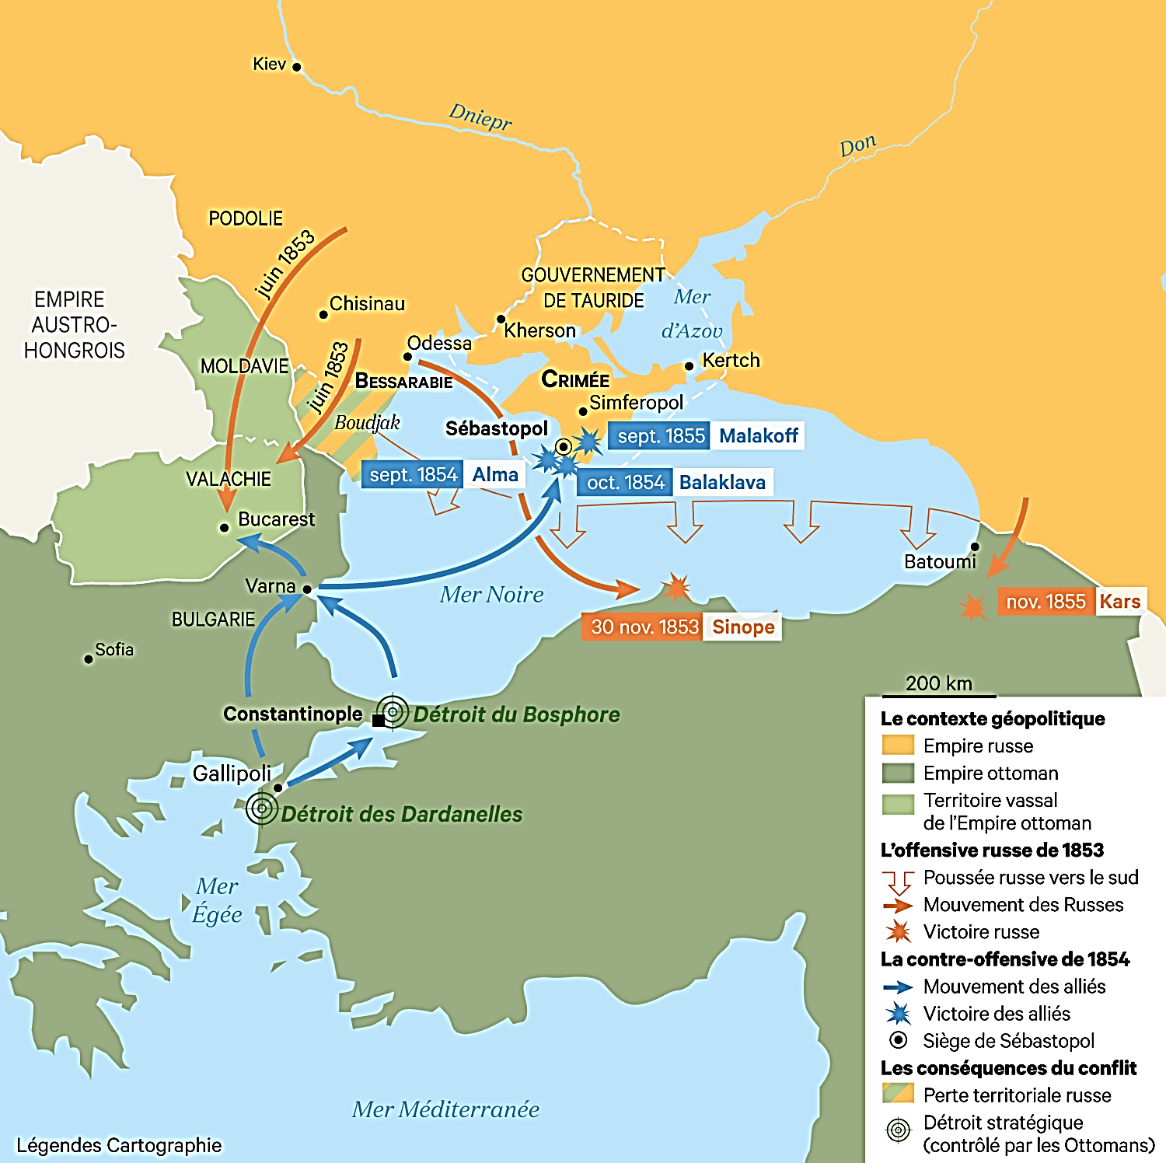
1840-1853 : Le retour de la question d’Orient : L’affaire des Lieux Saints en Palestine et le printemps des peuples en Moldavie-Valachie ; Le déclenchement de la guerre de Crimée

Slide 36
1844 : La pression russe à travers le mémorandum de Nicolas 1er : Protection des minorités chrétiennes et à court terme, partage de l’Empire ottoman
*1841 : En ce qui concerne l’Europe et l’Empire ottoman
*Après la guerre turco-égyptienne
La GB soutient les réformes tout en doutant de leur réussite
Et elle maintient son protectorat
- Contre les ambitions égyptiennes, soutenues par la France
- Contre la menace russe : Balkans, Caucase et Détroits
*La Russie…

Slide 37
1844 : La pression russe à travers le mémorandum de Nicolas 1er : Protection des minorités chrétiennes et à court terme, partage de l’Empire ottoman
*1841 : La Russie de Nicolas 1er, après la guerre turco-égyptienne
Elle privilégie une influence russe accrue
Dans un Empire ottoman soumis
Mais…
*1844 : La vision russe va rapidement évoluer
Et en visite à Londres, Nicolas 1er propose un mémorandum
Dans lequel il montre toute l’ambiguïté de sa position
*Six points d’analyse de sa pensée…

Slide 38
1844 : La pression russe à travers le mémorandum de Nicolas 1er : Protection des minorités chrétiennes et à court terme, partage de l’Empire ottoman
a) Pour maintenir la paix, maintenir l’intégrité ottomane
Et ne pas s’ingérer dans ses affaires intérieures
*Mais il existe cependant deux causes de complication..
b) La Porte s’affranchit trop souvent de ses engagements
En utilisant notamment les rivalités européennes
Qu’il faut donc faire taire par l’esprit de concorde et d’unanimité
Pour ne pas la confirmer dans cette illusion
c) De plus, même si les populations chrétiennes
Doivent être maintenues dans la soumission envers l’autorité souveraine
Leurs intérêts réclament des ménagements
Car ces populations chrétiennes sont victimes de vexation et d’intolérance
*Pour résumer…
Il faut maintenir l’Empire ottoman malgré ces deux complications
Multiple-jeu diplomatique de la Porte et persécution des chrétiens
*Mais il ne s’arrête pas là…

Slide 39
1844 : La pression russe à travers le mémorandum de Nicolas 1er : Protection des minorités chrétiennes et à court terme, partage de l’Empire ottoman
d) On ne saurait se dissimuler combien cet empire renferme
D’éléments de dissolution ; Et des circonstances peuvent hâter sa chute
NB : Même discours que l’Egyptien musulman Mehmet Ali…
e) Par conséquent…
Si nous prévoyons qu’il doit crouler, se concerter préalablement sur ce qui concerne l’établissement d’un nouvel ordre de choses ; …
*Bref, un dépeçage et un partage…
Un partage entre la Russie, prépondérante sur terre
Et en solidarité, avec son allié autrichien
Et la Grande-Bretagne, prépondérante sur mer…
*Et il poursuit…

Slide 40
1844 : La pression russe à travers le mémorandum de Nicolas 1er : Protection des minorités chrétiennes et à court terme, partage de l’Empire ottoman
f) Et si la GB agit d’accord avec la Russie et l’Autriche
Il est à penser que la France se trouvera dans la nécessité de se conformer à la marche suivie par les trois puissances.
Le conflit entre ces grandes puissances se trouvant ainsi écarté
*Résumons à nouveau…
NB : Selon Henry Laurens, Les crises d’Orient, pp. 100-103
L’accueil britannique ne fut pas rempli d’enthousiasme
*En réalité, l’autocrate russe ne comprend pas
Le parlementarisme britannique
Il compte beaucoup sur les relations personnelles d’amitié
Et il prend pour des engagements fermes de simples échanges de vues

Slide 41
1844 : La pression russe à travers le mémorandum de Nicolas 1er : Protection des minorités chrétiennes et à court terme, partage de l’Empire ottoman
*1844 : Nicolas 1er…
a) Il doute de la réussite des réformes ottomanes
NB : Doute partagé par les Britanniques
b) Pour lui, la chute de l’Empire ottoman est imminente
Et la paix en Europe nécessite un plan préalable de partage
En accord avec toutes les puissances
Quant à la France, elle suivra…
*Une fin imminente de l’Empire ottoman mais
1844 : La paix est encore récente
Manque donc à ce scénario dynamique des prétextes
Ils arriveront rapidement…

Slide 42
1844 : La pression russe à travers le mémorandum de Nicolas 1er : Protection des minorités chrétiennes et à court terme, partage de l’Empire ottoman
*Des prétextes…
Et conformément à la politique russe depuis 1774
Cela passera par l’ingérence dans les affaires orthodoxes
En trois temps…
a) 1848 : Le Printemps des peuples…
Une intervention, encore une,
Dans les principautés danubiennes proches de la Russie
b) Mais avant cela…
1840 : Ce seront les Lieux Saints en Palestine
c) Et au final
1854-56 : La guerre de Crimée, à l’issue de laquelle se jouera
Le destin - provisoire - de l’Empire ottoman
*Donc, une suite de trois conflits…
Commençons par le 1er, chronologiquement
L’affaire des Lieux Saints…

Slide 43
1840-1852 : La crise des Lieux Saints à Bethléem et Jérusalem : …
*Jérusalem…
*Mais avant le récit
Un peu d’histoire ancienne, en six points…
a) Au Moyen Age, protection des Lieux Saints
Par l’Eglise orthodoxe à travers
Le patriarche de Jérusalem (451)
b) 1099-1291 : Pendant les Croisades…
Un patriarche latin aux ordres de Rome
NB : 1182 : Naissance d’une Eglise maronite
1ère Eglise orientale catholique

Slide 44
1840-1852 : La crise des Lieux Saints à Bethléem et Jérusalem : …
c) Au XVIIe siècle, avec un Louis XIII catholique
Protection française - et romaine - des Lieux Saints
- Nombreux ordres missionnaires
- De nouvelles Eglises orientales catholiques… chaldéenne (1553), syriaque (1662), melkite (1724) arménienne (1740)
*1740 : Protection française réaffirmée
Par une Capitulation ; NB : 1553, 1673, 1740
d) 1815 : Après la Révolution
Retour des Français et arrivée croissante des Russes
e) Mais malgré ces intrusions catholiques franques
Les Orthodoxes grecs conservent
Une préséance aux Lieux Saints…
Du fait de leur antériorité
Et des jurisprudences ottomanes en leur faveur

Slide 45
1840-1852 : La crise des Lieux Saints à Bethléem et Jérusalem : …
f) 1832-40 : 1^{ères} intrusions politiques à Jérusalem…
En effet, sous l’Egyptien Ibrahim Pacha
Consuls européens autorisés à Jérusalem
- 1839 : Consul britannique
- 1842-43 : Consuls de la Prusse et de la France
*Et du fait de la modernisation des transports
Développement du pèlerinage à Jérusalem
*Conséquences…

Slide 46
1840-1852 : La crise des Lieux Saints à Bethléem et Jérusalem : …
*1830 : Une présence européenne accrue…
Et poussées par leurs opinions publiques
La question de la gestion du pèlerinage
Devient une affaire importante…
Qui va très vite devenir une source de conflits
Entre les puissances européennes
*1840 : Une crise va éclater, en quatre temps…
*Reprenons le récit…

Slide 47
1840-1852 : … En Palestine, prosélytisme britannique des protestants et du sionisme chrétien ; …
1) 1840 : Politique religieuse de la GB en Orient
Sur deux aspects…
a) Politique de conversion au protestantisme
*1841-42 : A Constantinople
L’ambassadeur britannique est Stratford Canning
NB : Oncle de George Canning
- Il encourage les missionnaires protestants dans l’Empire ottoman : Beyrouth, Jérusalem
- Et en Anatolie auprès des Arméniens
- Et au nom de la liberté religieuse, il s’en prend
A la loi islamique qui interdit la conversion d’un musulman
*Mais surtout…

Slide 48
1840-1852 : … En Palestine, prosélytisme britannique des protestants et du sionisme chrétien ; …
b) Au XIXe siècle : Affirmation du sionisme chrétien
D’origine anglo-saxonne…
*Au XVIIe siècle (Henry Finch, 1621), chez
Les protestants britanniques, puis étasuniens apparaît Le courant de l’accomplissement des prophéties…
Avant la fin des temps
Rassemblement des juifs en Terre Sainte
Et conversion au christianisme
NB : Aux EU, Mike Johnson
Président en 2023 de la Chambre des représentants
*Donc, du prosélytisme protestant
Les Britanniques passent à la défense des juifs…

Slide 49
1840-1852 : … En Palestine, prosélytisme britannique des protestants et du sionisme chrétien ; …
*1840 : A Londres…
Le whig Palmerston demande que le sultan
Favorise l’installation d’un foyer juif en Palestine
a) De nouveaux revenus fiscaux
b) Faire barrière aux ambitions égyptiennes
*Et cette demande se transforme rapidement
En une demande de protection britannique
De l’ensemble des juifs de l’Empire ottoman…

Slide 50
1840-1852 : … En Palestine, prosélytisme britannique des protestants et du sionisme chrétien ; …
*Refus des réformateurs ottomans…
- Depuis les Tanzimat, la justice impériale protège
Les non-musulmans comme les musulmans
Donc, un foyer protecteur des juifs est inutile
NB : Conformément aux souhaits européens
Et notamment britanniques (!)
- Ils craignent…
Une surenchère française pour les catholiques
Et une surenchère russe pour les orthodoxes
*Bien vu…

Slide 51
1840-1852 : … Réaction orthodoxe et réaction catholique de la France qui réclame une internationalisation de Jérusalem ; …
2) 1840 : Face à ces revendications britanniques
Réactions des orthodoxes et des catholiques…
a) 1840 : Les orthodoxes…
Inquiet du prosélytisme des biblistes
Le patriarche orthodoxe de Constantinople
Rétablit sur place le patriarcat de Jérusalem qui se dote d’un important patrimoine foncier
NB : Actuellement, 1er propriétaire privé d’Israël
Le patriarcat possède 20% de Jérusalem (à vérifier)

Slide 52
1840-1852 : … Réaction orthodoxe et réaction catholique de la France qui réclame une internationalisation de Jérusalem ; …
b) 1842 : Les catholiques…
La France propose une internationalisation de Jérusalem
c) Refus de la GB qui soutient l’intégrité ottomane (!)
Et qui crée un évêché protestant anglo-prussien…
Avec des missionnaires anglais, allemands et américains
Pour convertir les juifs au protestantisme
*1842 : Tension extrême entre les trois christianismes
Manque un événement déclencheur…

Slide 53
1840-1852 : … A la Pâques 1846, querelle violente entre catholiques et orthodoxes ; …
3) 1846 : L’événement déclencheur
A Jérusalem, à Pâques…
Conflit entre orthodoxes et catholiques : 40 morts
*Réactions catholiques…
a) Juillet 1847 : Réaction romaine
Le pape Pie IX rétablit le patriarcat latin de Jérusalem Tenu par des Italiens…

Slide 54
1840-1852 : … A la Pâques 1846, querelle violente entre catholiques et orthodoxes ; …
b) 1847-48 : Réaction française…
*La droite catholique française
Puis le président Louis-Napoléon Bonaparte
Apportent un soutien appuyé aux catholiques en Palestine et exigent une négociation
NB : Ainsi qu’à la cause maronite de la Montagne libanaise ; Et au-delà à celle des chrétiens d’Orient non-orthodoxes ; A revoir…

Slide 55
1840-1852 : … La crise religieuse devient une crise politique entre la France et la Russie
4) La crise religieuse devient
Une crise politique entre la France et la Russie
En quatre temps…
a) Déc. 1851-52 : L.-N. Bonaparte devient Napoléon III
1er objectif : Rassurer : L’Empire, c’est la paix !
*Mais en même temps…
Restaurer pleinement l'influence française en Europe
En se rapprochant de la GB
Et à l’inverse…
En s’opposant à la Russie ; La Russie ennemie…
- Des nationalismes - le gendarme de l’Europe -, pour satisfaire sa gauche
- Et à Jérusalem des catholiques, pour satisfaire sa droite…

Slide 56
1840-1852 : … La crise religieuse devient une crise politique entre la France et la Russie
b) Sur les Lieux Saints…
Obtenir des Ottomans des concessions inacceptables pour la Russie
Et après une réaction russe, contraindre ainsi la GB à s’allier à la France
Machiavélique !
Ainsi…
*Août 1851 : A Constantinople
Avec l’ambassadeur français Charles de la Valette
- La France est opposée cette fois-ci à toute négociation
- Et il affirme que le contrôle catholique des Lieux Saints
Est établi depuis la Capitulation de 1740…
*Eté 1852 : La Valette est rappelé
Mais Napoléon III maintient la pression…

Slide 57
1840-1852 : … La crise religieuse devient une crise politique entre la France et la Russie
c) Nov. 1852 : Napoléon III envoie à Constantinople
Le navire de ligne Charlemagne
NB : En violation de la Convention de Londres de 1841
Pour forcer le sultan à accorder aux catholiques
Les clés de la basilique de la Nativité à Bethléem
*La tension est à son extrême
Mais en réalité en nov. 1852…
Cette crise politico-religieuse a évolué
Elle ne concerne plus seulement l’avenir des Lieux Saints
Mais l’avenir de l’ensemble des Chrétiens de l’Empire
Et une partie du conflit va se jouer
Dans les provinces danubiennes, Moldavie et Valachie
*Avec en toile de fond
1848 et le Printemps des peuples…

Slide 58
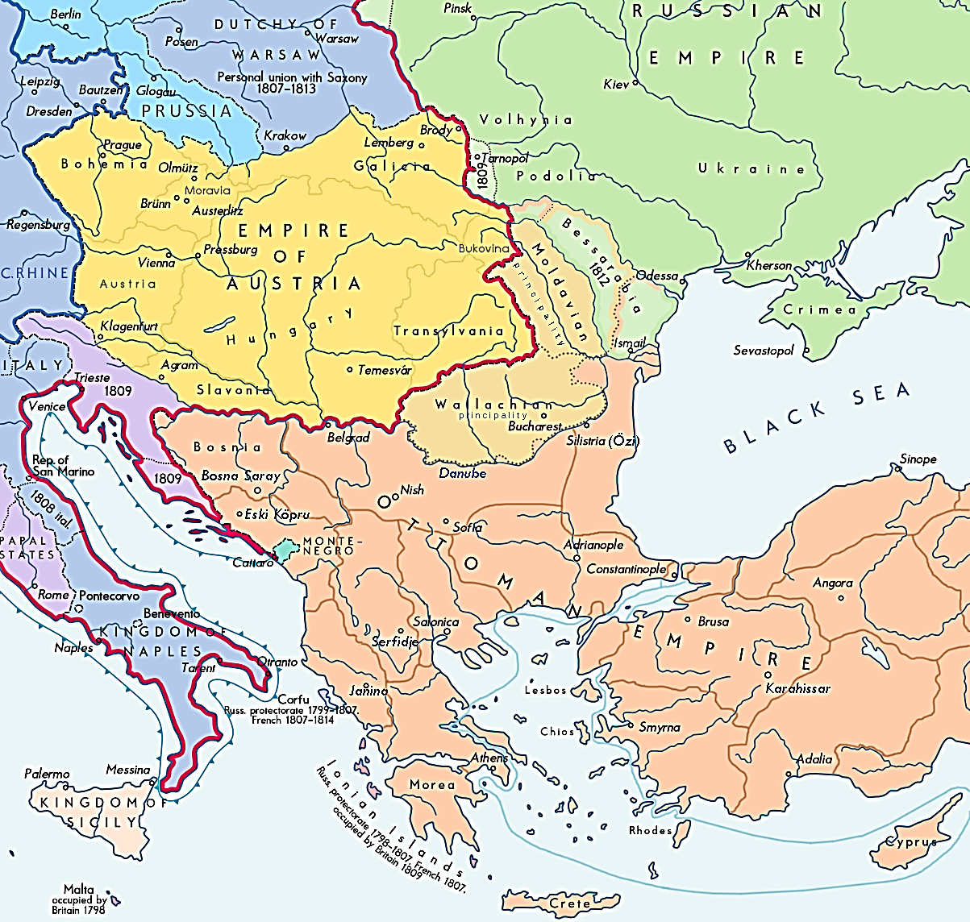
1848-1849 : Le Printemps des peuples : En Moldavie, Valachie et Transylvanie hongroise, l’intervention de la Russie et de l’Autriche met en échec le soulèvement des Roumains
*Fév.-Mars 1848 : Le Printemps des peuples
Et après Paris, Vienne, Prague et Budapest …
*Avril 1848 : Le mouvement révolutionnaire atteint
Les provinces danubiennes, Moldavie et Valachie
*Deux rappels…

Slide 59
1848-1849 : Le Printemps des peuples : En Moldavie, Valachie et Transylvanie hongroise, l’intervention de la Russie et de l’Autriche met en échec le soulèvement des Roumains
a) 1826 : Convention d’Akkerman
- Provinces autonomes
Sous condominium russo-ottoman
Et sous protectorat russe
- Avec deux princes, les hospodars
Elus par les boyards, nobles, pour 7 ans
Elections soumises à l’approbation
Du sultan et du tsar

Slide 60
1848-1849 : Le Printemps des peuples : En Moldavie, Valachie et Transylvanie hongroise, l’intervention de la Russie et de l’Autriche met en échec le soulèvement des Roumains
b) 1830 : Traité d’Andrinople
Les Règlements organiques instaurent…
- Des hospodars élus à vie
- Et à terme deux constitutions qui seraient approuvées
Par Saint-Pétersbourg et Constantinople
*Les deux hospodars gouvernent
Sous l’étroite surveillance des consuls russes
Occupation des troupes russes jusqu’en 1834…
*Revenons à 1848…

Slide 61
1848-1849 : Le Printemps des peuples : En Moldavie, Valachie et Transylvanie hongroise, l’intervention de la Russie et de l’Autriche met en échec le soulèvement des Roumains
*Avril 1848 : Le mouvement révolutionnaire
Atteint les provinces danubiennes
*Avril 1848 : En Moldavie, à Iasi…
Le prince Michel Sturdza (1834)
Vient à bout de 3 jours d’agitation
*Mai 1848 : En revanche, en Valachie, à Bucarest
Le prince Georges Bibescu (1842) doit abdiquer
Un gouvernement provisoire se met en place
*Les révolutionnaires en appellent…

Slide 62
1848-1849 : Le Printemps des peuples : En Moldavie, Valachie et Transylvanie hongroise, l’intervention de la Russie et de l’Autriche met en échec le soulèvement des Roumains
a) A la constitution d’une Grande Roumanie
Valachie, Moldavie, Transylvanie hongroise
Et Bessarabie russe (1812)
NB : Mais dans le même temps…
Mai 1848 : La Diète de Transylvanie à Cluj
Tenue par les nobles hongrois
Décide l’incorporation à la Hongrie révoltée
b) L’autonomie religieuse et la fin de la tutelle
Du métropolite serbe de Karlowitz
c) Et à la fin du protectorat russe établi en 1826…

Slide 63
1848-1849 : Le Printemps des peuples : En Moldavie, Valachie et Transylvanie hongroise, l’intervention de la Russie et de l’Autriche met en échec le soulèvement des Roumains
*Juillet 1848 : Face à cela, les troupes russes
Pénètrent en Moldavie et menacent la Valachie
*Les Ottomans tentent une médiation (!)
Mais les Russes veulent maintenir leur protectorat (!!)
*Sept. 1848 Finalement…
Des troupes russo-ottomanes entrent en Valachie
*Mai 1849
Convention russo-turque de Balta-Liman
Russes et Ottomans suspendent
Les Règlements organiques de 1830
Et ils en reviennent aux hospodars nommés
*Et pendant ce temps, en Transylvanie…

Slide 64
1848-1849 : Le Printemps des peuples : En Moldavie, Valachie et Transylvanie hongroise, l’intervention de la Russie et de l’Autriche met en échec le soulèvement des Roumains
*Jan.-juillet 1849 : En Transylvanie…
Aidés par l’Autriche impériale
Des légions de paysans roumains
Luttent contre les Hongrois de la Diète de Cluj
*Juillet-Août 1849 : A la demande de l’Autriche
Entrée des Russes en Hongrie
Et l’armée hongroise d’Artur Görgey
Doit capituler à Vilagos

Slide 65
1848-1849 : Le Printemps des peuples : En Moldavie, Valachie et Transylvanie hongroise, l’intervention de la Russie et de l’Autriche met en échec le soulèvement des Roumains
*Bilan…
Comme en Europe occidentale
Défaite des nationalistes de l’Europe orientale
Et trois conséquences…
1) Des milliers de Hongrois - et à nouveau de Polonais
Se réfugient dans l’Empire ottoman…
Malgré les protestations des Autrichiens et des Russes
Mais avec le soutien de la France et de l’Angleterre
*Dans les milieux libéraux et progressistes européens
Bonne image de l’Empire ottoman
Notamment chez Karl Marx
*En revanche, pour la Russie…

Slide 66
1848-1849 : Le Printemps des peuples : En Moldavie, Valachie et Transylvanie hongroise, l’intervention de la Russie et de l’Autriche met en échec le soulèvement des Roumains
2) Les nombreux réfugiés politiques en Europe de l’Ouest
Contribuent grandement à l’hostilité contre les Russes…
a) De nombreux Roumains proscrits s’installent à Paris
Où ils rejoignent les Polonais et les Hongrois
Tous victimes du despotisme asiatique des Russes
Ils s’efforcent d’intéresser Napoléon III à leur cause
b) A Paris, ces Roumains insistent sur une continuité
Entre les Daces de l’Antiquité et les Roumains
*Roumain signifiant ainsi une appartenance latine
Plus civilisée que le slavisme russe…
Donc une identification avec la culture européenne progressiste et un rejet de l’Orient arriéré

Slide 67
1848-1849 : Le Printemps des peuples : En Moldavie, Valachie et Transylvanie hongroise, l’intervention de la Russie et de l’Autriche met en échec le soulèvement des Roumains
3) Pour les Européens
a) Côté GB…
*Depuis longtemps, l’autocratie et le panslavisme russes Sont des dangers pour l’Europe
*Fantasme d’une marche russe vers l’Inde
NB : Déraisonnable pour les militaires
Du fait des contraintes logistiques
*En Palestine, pour les protestants anglo-saxons
L’ennemi principal ne sont pas les musulmans
Mais l’Eglise orthodoxe

Slide 68
1848-1849 : Le Printemps des peuples : En Moldavie, Valachie et Transylvanie hongroise, l’intervention de la Russie et de l’Autriche met en échec le soulèvement des Roumains
b) Côté France…
*Depuis longtemps, et surtout avec Napoléon III
Dénonciation du panslavisme
Mettre à bas l’ordre austro-russe de 1815
Menaçant pour tous
NB : Napoléon 1er : La civilisation européenne
Contre la barbarie russe
*Libéraux et catholiques réunis pour la cause polonaise
Mais aussi pour les catholiques uniates d’Ukraine

Slide 69
1848-1849 : Le Printemps des peuples : En Moldavie, Valachie et Transylvanie hongroise, l’intervention de la Russie et de l’Autriche met en échec le soulèvement des Roumains
c) Côté Autriche, une position ambiguë…
*1849 : Dans le cadre de l’ordre de 1815
L’Autriche avait bénéficié de l’aide russe
Contre les Hongrois
*Mais l’Autriche est prête à montrer de l’ingratitude
Car elle redoute de voir la Russie
Intervenir dans les Balkans…
Et menacer ainsi ses possessions slaves et orthodoxes
Transylvanie, Serbie autrichienne

Slide 70
1848-1849 : Le Printemps des peuples : En Moldavie, Valachie et Transylvanie hongroise, l’intervention de la Russie et de l’Autriche met en échec le soulèvement des Roumains
d) Côté milieux progressistes, en Europe occidentale
La russophobie domine…
*Dans ses polémiques contre Michel Bakounine
Karl Marx dénonce…
*La lâcheté de la bourgeoisie
Et face aux empiètements de la Russie (!)
Il faut engager un inexorable combat à mort avec les Slaves, non pas dans l’intérêt de l’Allemagne
Mais de la Révolution (!!)

Slide 71
1848-1849 : Le Printemps des peuples : En Moldavie, Valachie et Transylvanie hongroise, l’intervention de la Russie et de l’Autriche met en échec le soulèvement des Roumains
4) Et enfin, face à tous (!!!), la Russie ; Paradoxe car…
*1849 : Après le Printemps des peuples, la Russie
Apparaît comme le suprême rempart contre le chaos
Et de ce fait, elle se pose encore en position de force…
a) Aucune révolution sur son sol
b) Aide à l’Autriche contre les révoltés hongrois
c) Et même en Moldavie-Valachie pourtant orthodoxes
Face aux indépendantistes révolutionnaires
Nicolas 1er a continué à préférer le conservatisme
NB : Et dans cette affaire, c’est l’Empire ottoman musulman historiquement persécuteur
Qui a fait preuve de modération…

Slide 72
1848-1849 : Le Printemps des peuples : En Moldavie, Valachie et Transylvanie hongroise, l’intervention de la Russie et de l’Autriche met en échec le soulèvement des Roumains
*1849 : Pour la Russie dénigrée…
*Ses adversaires pratiquent deux poids, deux mesures
La France a conquis l’Algérie et la GB, l’Inde…
Sans être accusées de
Remettre en cause l’équilibre européen
*Récapitulons
Avant de poursuivre…

Slide 73
1848-1849 : Le Printemps des peuples : En Moldavie, Valachie et Transylvanie hongroise, l’intervention de la Russie et de l’Autriche met en échec le soulèvement des Roumains
a) 1840 : En Palestine, une crise de moines
Entre catholiques et orthodoxes ; Et…
b) 1848 : Dans les principautés danubiennes
Une crise nationaliste réprimée par les Russes…
c) Créent une crise politique contre la Russie
Et…
d) 1852 : C’est dans ce climat général de russophobie
Qu’arrive ainsi à grands pas la guerre de Crimée…
*Revenons à nov. 1852…

Slide 74
Jan.-Oct. 1853 : Crise entre la Russie et l’Empire ottoman soutenu par la France et la Grande-Bretagne ; Déclenchement de la guerre de Crimée
*Nov. 1852 : Toujours à propos de Jérusalem
Napoléon III envoie à Constantinople
Le navire de ligne Charlemagne
*En réaction…
Les Russes mobilisent 100 000 hommes en Bessarabie
*Jan. 1853 : A Saint-Pétersbourg…
Nicolas 1er se rapproche à nouveau de la GB…
*Britanniques méfiants à la fois des Russes et des Français
Et partagés entre soutien aux réformes ottomanes,
Et doute et défense des minorités chrétiennes
*Nicolas 1er parle
A l’ambassadeur britannique Hamilton Seymour
De l’Empire ottoman…

Slide 75
Jan.-Oct. 1853 : Crise entre la Russie et l’Empire ottoman soutenu par la France et la Grande-Bretagne ; Déclenchement de la guerre de Crimée
*Jan. 1853 : Pour Nicolas 1er
Les doutes britanniques sont interprétés comme
Une adhésion à l’idée de partage…
*Nicolas 1er : à propos de l’Empire ottoman…
Nous avons sur les bras un homme malade
Et ce serait un grand malheur si un de ces jours,
il devait nous échapper, surtout avant que les dispositions nécessaires fussent prises
Et en s’inspirant du cas polonais (!)
Il prévoit un plan de partage…
- Un Empire ottoman anatolien sous protectorat
- Les Balkans sous contrôles russe et autrichien
- L’Egypte et la Crète à la GB
NB : La France exclue…

